Slide 1
ประชุมคณะทำงานการจัดการความรู้
วันพุธที่ 26 มีนาคม 2568 เวลา 15.30 – 16.30 น.
ณ ห้องประชุมกองนโยบายและแผน ชั้น 4 มหาวิทยาลัยราชภัฏสกลนคร
ออนไลน์ผ่าน ZOOM

Slide 2
ระเบียบวาระการประชุม
ระเบียบวาระที่ 1 เรื่องที่ประธานแจ้งให้ทราบ
ผลการจัดนิทรรศการแสดงผลงานการจัดการความรู้ ประจำปีงบประมาณ พ.ศ. 2567 ระเบียบวาระที่ 2 รับรองรายงานการประชุม
- ไม่มี –
ระเบียบวาระที่ 3 เรื่องสืบเนื่อง
- ไม่มี – ระเบียบวาระที่ 4 เรื่องเสนอเพื่อทราบ
หัวข้อองค์ความรู้สำนักงานอธิการบดี ย้อนหลัง 5 ปี ประจำปีงบประมาณ พ.ศ.2563 – 2567
ระเบียบวาระที่ 5 เรื่องเสนอเพื่อพิจารณา
พิจารณาคัดเลือกหัวข้อองค์ความรู้ของหน่วยงาน ประจำปีงบประมาณ พ.ศ. 2568
ระเบียบวาระที่ 6 เรื่องอื่น ๆ

Slide 3
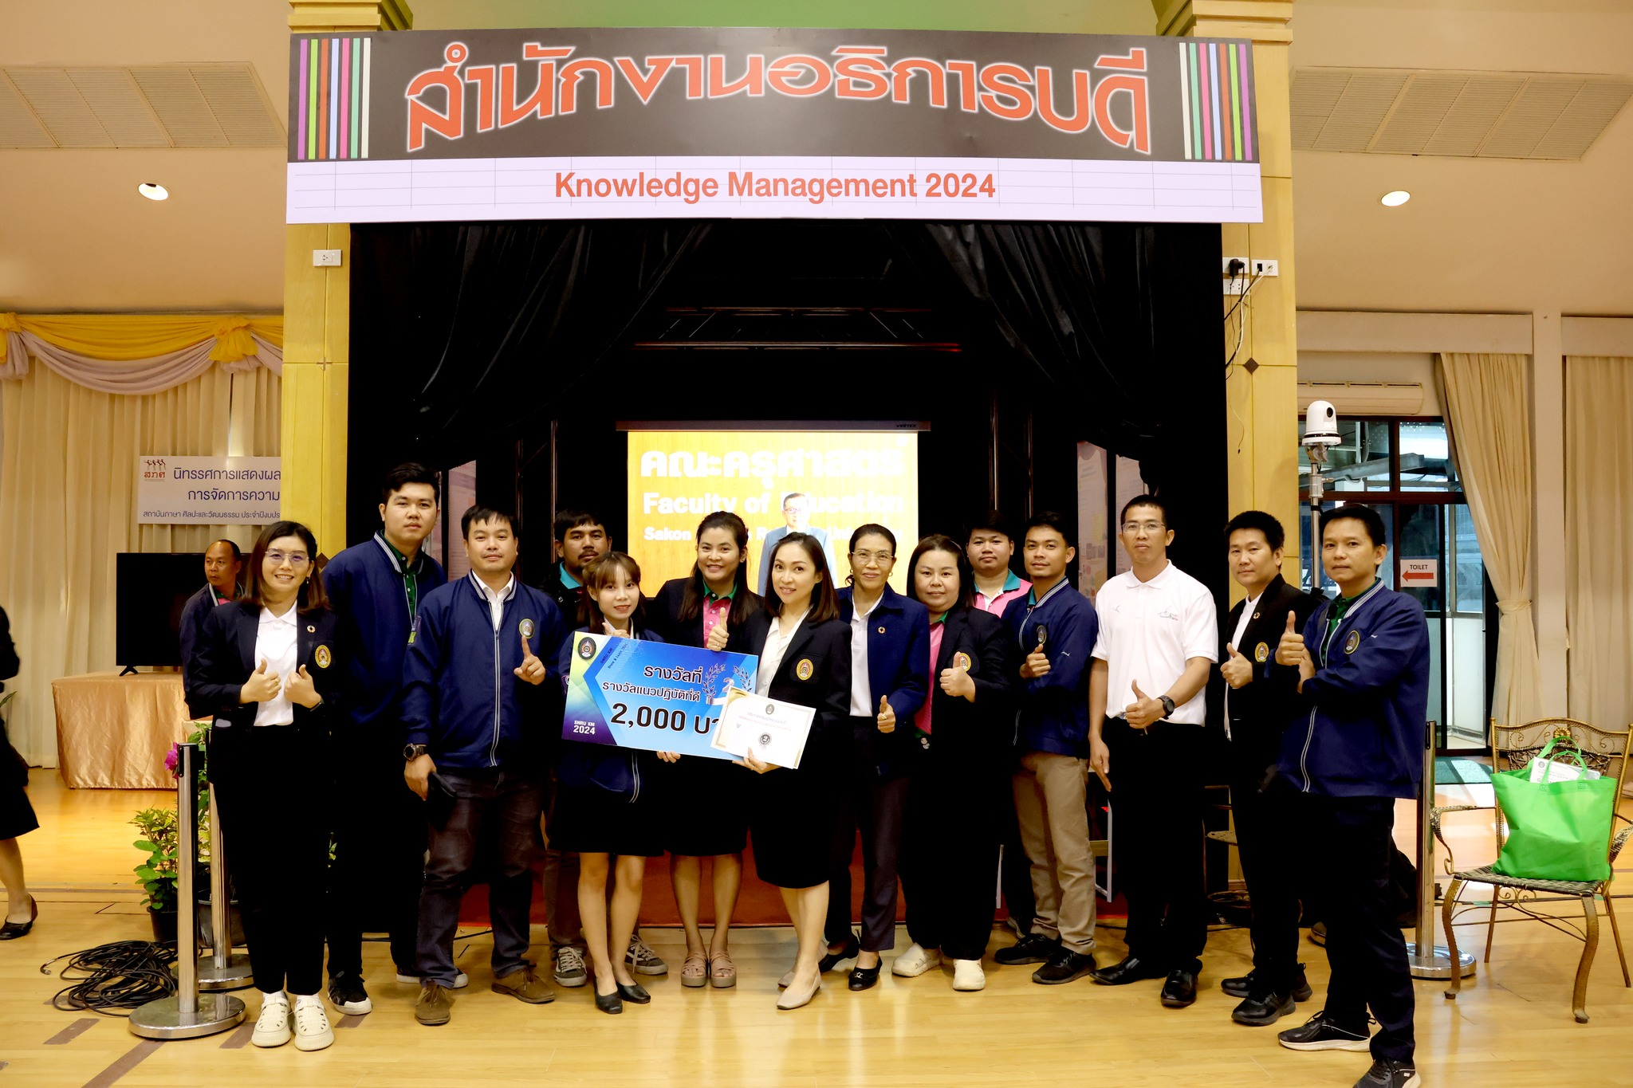
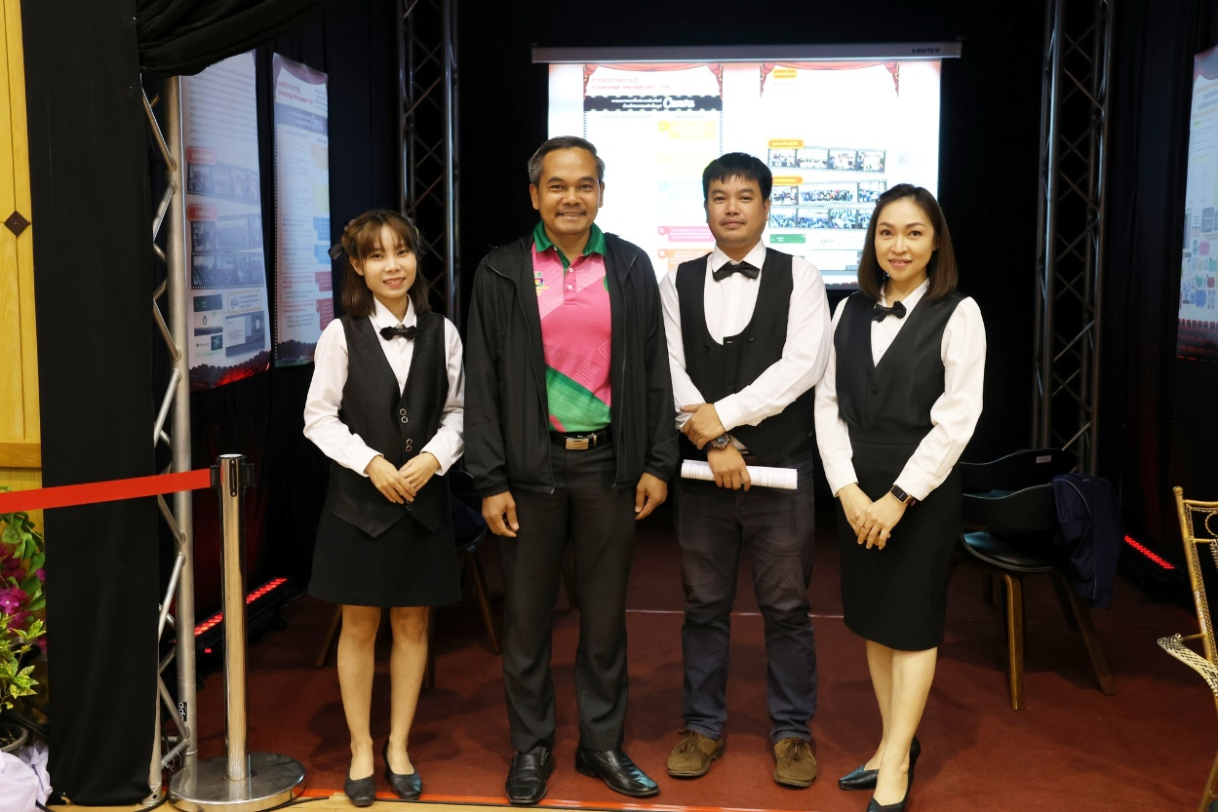
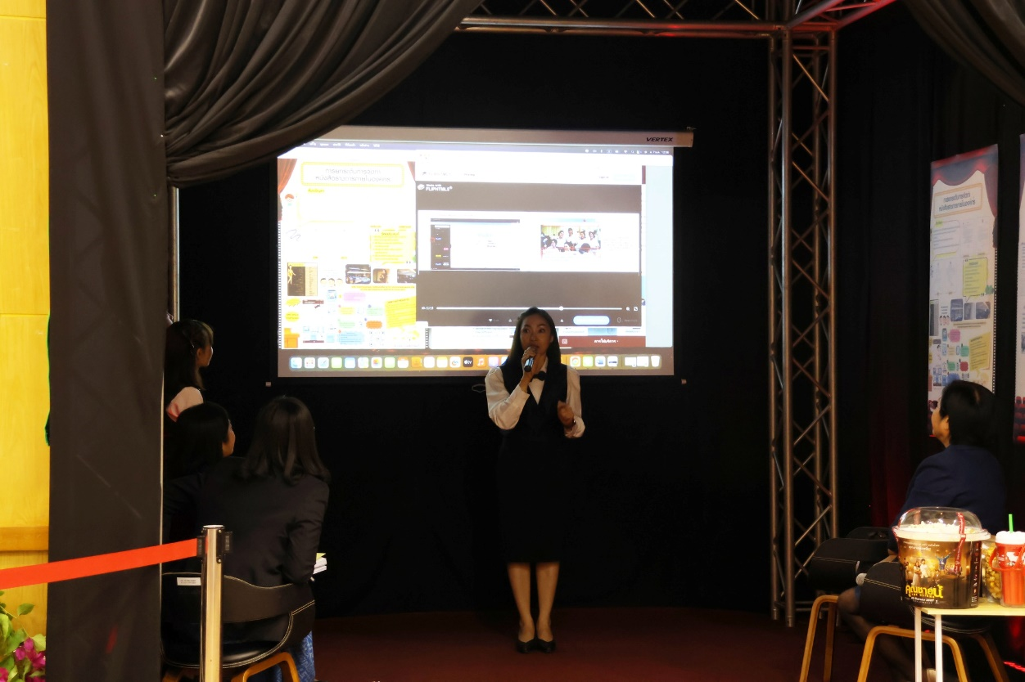
ระเบียวาระที่ 1 ผลการจัดนิทรรศการแสดงผลงานการจัดการความรู้ ประจำปีงบประมาณ พ.ศ. 2567
สำนักงานอธิการบดี ได้ส่งองค์ความรู้ จำนวน 2 องค์ความรู้ ได้แก่ 1. การยกระดับการจัดทำหนังสือราชการภายในองค์กร ผู้รับผิดชอบ : งานบริหารทั่วไป กองกลาง
2. การออกแบบจัดทำจดหมายข่าว ด้วย Canva ผู้รับผิดชอบ : งานประชาสัมพันธ์ฯ
เข้าร่วมจัดนิทรรศการแสดงผลงานการจัดการความรู้ของมหาวิทยาลัย ราชภัฏสกลนคร ประจำปีงบประมาณ พ.ศ. 2566 (SNRU KM share & learn 2023) วันที่ 7 มกราคม พ.ศ. 2568 เวลา 08.30 - 16.30 น. ณ หอประชุมจามจุรี 1 มหาวิทยาลัยราชภัฏสกลนคร ได้รับรางวัลที่ 2 แนวปฏิบัติที่ดี จำนวนเงิน 2,000 บาท

Slide 4
ระเบียบวาระที่ 4 หัวข้อองค์ความรู้สำนักงานอธิการบดี ย้อนหลัง 5 ปี (พ.ศ.2563 – 2567)
ลำดับ | หน่วยงาน | ชื่อหัวข้อKM 2563 | ชื่อหัวข้อKM 2564 | ชื่อหัวข้อKM 2565 | ชื่อหัวข้อKM 2566 | ชื่อหัวข้อKM 2567
กองกลาง
1 | งานคลัง | การเบิกเงินสวัสดิการค่ารักษาพยาบาล (งบกลาง) | การทำลายเอกสาร ตามระเบียบงานสารบรรณ | การเบิกจ่ายเงินงบประมาณ | การเบิกจ่ายเงินผ่านระบบอิเล็กทรอนิกส์
2 | งานพัสดุ | แนวทางการจัดทำคู่มือการปฏิบัติงาน | การยกระดับผู้ปฏิบัติงานพัสดุสู่มืออาชีพ | วิเคราะห์ระบบติดตามผลการจัดซื้อจัดจ้าง | การจัดหาโดยวิธีเฉพาะเจาะจงที่ไม่เกินสามแสนบาท (รางวัลที่ 3 ) | เทคนิคการจัดซื้อจัดจ้าง ผ่าน e-learning
3 | งานอาคารสถานที่และยานพาหนะ | การพัฒนาระบบสารสนเทศเพื่อการให้บริการงานอาคารสถานที่และยานพาหนะ (e-Service) | ระบบแจ้งซ่อมออนไลน์ (รางวัลที่ 2 ) | ระบบจองรถยนต์ออนไลน์ | กระบวนการออกแบบสถาปัตยกรรม | นวัตกรรมภาพสามมิติในการออกแบบ
4 | งานทรัพย์สินและรายได้ | พัฒนาต่อยอดระบบบริหารสัญญาเช่าพื้นที่ภายในมหาวิทยาลัยราชภัฏสกลนคร | รายงานผลการดำเนินงานศูนย์ฝึกประสบการณ์วิชาชีพ | การสร้างความเชื่อมั่นต่อคุณภาพน้ำดื่มราชพฤกษ์ | ระบบบริหารจัดการทรัพย์สินและสิทธิประโยชน์
5 | งานบริหารทั่วไป | ระบบสารบรรณอิเล็กทรอนิกส์(E-Document) | การพัฒนารูปแบบการเขียนหนังสือราชการภายในมหาวิทยาลัยราชภัฏสกลนคร | การพัฒนาระบบเส้นทางการเดินเอกสารของมหาวิทยาลัยราชภัฏสกลนคร | แนวปฏิบัติการเสนอเรื่องสู่สภามหาวิทยาลัยราชภัฏสกลนคร | เทคนิคการเขียนหนังสือราชการอย่างมืออาชีพ
6 | งานประชาสัมพันธ์และโสตทัศนูปกรณ์ | พัฒนาต่อยอดระบบบริหารสัญญาเช่าพื้นที่ภายในมหาวิทยาลัยราชภัฏสกลนคร | ระบบทะเบียนตำแหน่งประเภทผู้บริหาร มหาวิทยาลัยราชภัฏสกลนคร | การสร้างสรรค์เนื้อหาออนไลน์เพื่อการเผยแพร่ | ระบบจัดการฐานข้อมูลห้องเรียนและห้องประชุมออนไลน์ | การออกแบบจัดทำจดหมายข่าว ด้วย Canva
7 | โรงเรียนวิถีธรรม ฯ | การพัฒนาทักษะสมองด้วย EF | จิตวิทยาการอ่านกับชุมชนการเรียนรู้ทางวิชาชีพครู (Professional Learning Community: PLC) | การพัฒนาทักษะสมองด้วย EF สำหรับมัธยมศึกษา | กระบวนการขั้นตอนดำเนินงานโครงการภาคสนาม ของโรงเรียนวิถีธรรมแห่งมหาวิทยาลัยราชภัฏสกลนคร
8 | งานบริหารบุคคลและนิติการ | ระบบรายงานข้อมูลส่วนบุคคลกองทุนสำรองเลี้ยงชีพ มหาวิทยาลัยราชภัฏสกลนคร(SNRU PVD Online) (รางวัลที่ 3 ) | ระบบทะเบียนตำแหน่งประเภทผู้บริหาร มหาวิทยาลัยราชภัฏสกลนคร | พัฒนาระบบการให้บริการสารสนเทศ เชิงรุก (Line Official Account Manager) (รางวัลที่ 3 ) | การขอพระราชทานเครื่องราชอิสริยาภรณ์
9 | หน่วยตรวจสอบภายใน | ระบบการจัดเก็บข้อมูลการตรวจสอบชุดการเบิก -จ่าย | การจัดวางระบบควบคุมภายในของสำนักงานอธิการบดี | การตรวจสอบความมั่นคงปลอดภัยด้านสารสนเทศ | แนวปฏิบัติที่ดีในการกำหนดประเภทการตรวจสอบ | แนวปฏิบัติที่ดีในการกำหนดประเภทการตรวจสอบ

Slide 5
ระเบียบวาระที่ 4 หัวข้อองค์ความรู้สำนักงานอธิการบดี ย้อนหลัง 5 ปี (พ.ศ.2563 – 2567) (ต่อ)
กองพัฒนานักศึกษา
ลำดับ | ชื่อหัวข้อKM 2563 | ชื่อหัวข้อKM 2564 | ชื่อหัวข้อKM 2565 | ชื่อหัวข้อKM 2566 | ชื่อหัวข้อKM 2567
10 | การปิดหลักฐานโครงการเงินกิจกรรมนักศึกษา (กจ) | กระบวนการสร้างวิศวกรสังคม มหาวิทยาลัยราชภัฏสกลนคร (รางวัลที่ 2 ) | การให้บริการสนับสนุนนักศึกษาพิการและการประเมินผลหลังการให้บริการ | ระบบขอหนังสือรับรอง ความประพฤติออนไลน์ | 1. การส่งเสริมและพัฒนารูปแบบกิจกรรมให้เหมาะสมกับบริบทของนักศึกษาพิการ
11 | ขั้นตอนและแนวปฏิบัติการขอรับการผ่อนผันการเกณฑ์ทหาร |  | ระบบการจัดการข้อมูลนักศึกษาหอพักใน มหาวิทยาลัยราชภัฏสกลนคร |  | 2. คู่มือการให้คำปรึกษาแก่นักศึกษา
12 | คู่มือการปฏิบัติงานการคัดเลือกนักศึกษา เพื่อรับรางวัลพระราชทานระดับอุดมศึกษา มหาวิทยาลัยราชภัฏสกลนคร
13 | การให้ความรู้ด้านการชำระหนี้กองทุนเงินให้กู้ยืมเพื่อการศึกษา สำหรับบุคลากรและนักศึกษา มหาวิทยาลัยราชภัฏสกลนคร
14 | คู่มือการใช้กระเป๋าพยาบาล (First Aid Kit) สำหรับนักศึกษาและบุคลากร มหาวิทยาลัยราชภัฏสกลนคร
15 | การบริการล่ามภาษามือทางไกลจาก Nectec

Slide 6
ระเบียบวาระที่ 4 หัวข้อองค์ความรู้สำนักงานอธิการบดี ประจำปีงบประมาณ พ.ศ. 2562 – 2567 (ต่อ)
กองนโยบายและแผน
ลำดับ | ชื่อหัวข้อKM 2563 | ชื่อหัวข้อKM 2564 | ชื่อหัวข้อKM 2565 | ชื่อหัวข้อKM 2566 | ชื่อหัวข้อKM 2567
16 | ระบบประเมินผลการปฏิบัติราชการของบุคลากร (รางวัลที่ 3 ) | เทคนิคการเขียนรายงานการประเมินตนเอง (SAR) ระดับมหาวิทยาลัย | แนวทางการพัฒนาระบบกลไกการติดตามและประเมินผลโครงการ (รางวัลที่ 3 ) | ระบบติดตามผลการดำเนินโครงการอย่างมีประสิทธิภาพ (รางวัลที่ 3 ) | 1. พัฒนากระบวนการวิเคราะห์ความเสี่ยงระดับองค์กรอย่างง่าย
 |  |  |  |  | 2. การพัฒนาระบบการจัดทำรายงานประจำปีมหาวิทยาลัยราชภัฏสกลนคร
รวม | 16 องค์ความรู้ | 11 องค์ความรู้ | 12 องค์ความรู้

Slide 7
ระเบียบวาระที่ 5 พิจารณาคัดเลือกหัวข้อองค์ความรู้ของหน่วยงาน ประจำปีงบประมาณ พ.ศ. 2568

Slide 8
ระเบียบวาระที่ 5 พิจารณาคัดเลือกหัวข้อองค์ความรู้ของหน่วยงาน ประจำปีงบประมาณ พ.ศ. 2568

Slide 9
หัวข้อ KM กองกลาง สำนักงานอธิการบดี
งาน | หัวข้อ KM | ที่มาของปัญหา (สอดคล้อง EdPEx ข้อ 4.2 (ข)) | ผู้รับบริการ ผู้มีส่วนได้ส่วนเสีย (สอดคล้อง EdPEx ข้อ 4.2 (ข))
1. งานบริหารทั่วไป | ระบบการดำเนินการจัดทำระเบียบวาระการประชุม และรายงานการประชุม มหาวิทยาลัยราชภัฏสกลนคร | 1. ผู้ปฏิบัติงานด้านการประชุมยังขาดความเข้าใจในรูปแบบการจัดทำระเบียบวาระการประชุม 2. ผู้ปฏิบัติงานด้านการประชุมยังขาดทักษะในการวิเคราะห์บรรจุระเบียบวาระการประชุม | ผู้ปฏิบัติงานด้านการประชุม และผู้ที่สนใจ
2. งานบริหารบุคคลและนิติการ | ระบบติดตามการเข้าสู่ตำแหน่งที่สูงขึ้นสายสนับสนุนวิชการ มหาวิทยาลัยราชภัฏสกลนคร | การยื่นขอให้พิจารณาแต่งตั้งให้ดำรงตำแหน่งสูงขึ้น ตำแหน่งประเภทวิชาชีพเฉพาะหรือเชี่ยวชาญเฉพาะ กรณีปฏิบัติงานเฉพาะด้านหรือเฉพาะทาง ระดับชำนาญการ นั้น เมื่อผู้ยื่นขอรับพิจารณาไปแล้วต้องการตรวจสอบสถานะของตนเองว่าอยู่ในกระบวนการใด ต้องสอบถามข้อมูลจากเจ้าหน้าที่งานบริหารบุคคลและนิติการ ซึ่งเจ้าหน้าที่จะต้องตอบคำถามในลักษณะเดียวกัน หลายครั้ง | - พนักงานในสถาบันอุดมศึกษา สังกัดมหาวิทยาลัยราชภัฏสกลนคร ที่ยื่นขอรับการประเมินเพื่อแต่งตั้งให้ดำรงตำแหน่งประเภทวิชาชีพเฉพาะหรือเชี่ยวชาญเฉพาะ ระดับชำนาญการ ชำนาญการพิเศษ - เจ้าหน้าที่งานบริหารบุคคลและนิติการ สำนักงานอธิการบดี
3. งานพัสดุ | กระบวนการพัฒนาแนวทางการสร้างข้อมูลหลักผู้ขายผ่านระบบออนไลน์ | เจ้าหน้าที่ขาดความรู้ความเข้าใจในการสร้างข้อมูลหลักผู้ขายที่ถูกต้องตามแนวปฏิบัติในการสร้างข้อมูลหลักผู้ขายในระบบบริหารการเงินการคลังภาครัฐแบบอิเล็กทรอนิกส์ใหม่ (New GFMIS Thai) ทำให้เกิดปัญหาในการเบิกจ่ายตรงให้กับผู้ประกอบการ ส่งผลกระทบต่อความน่าเชื่อถือในภาพรวมระดับมหาวิทยาลัย | เจ้าหน้าที่ด้านการพัสดุ
4.งานอาคารสถานที่และยานพาหนะ | ระเบียบแนวทางการใช้ระบบจองรถยนต์ส่วนกลาง มหาวิทยาลัยราชภัฏสกลนคร (Car Booking) | 1. ในกรณีที่มีการซ่อมบำรุงรถยนต์บางครั้งต้องใช้เวลาหลายวัน จึงต้องพักรถยนต์เพื่อดำเนินการซ่อมแซม เนื่องจากรถยนต์ส่วนใหญ่มีอายุการใช้งานมากกว่า 10 ปี ทำให้อะไหล่เริ่มชำรุด เสื่อมสภาพ 2. จำนวนการขอใช้บริการรถยนต์มหาวิทยาลัยเพิ่มมากขึ้น ทำให้รถยนต์มีไม่เพียงพอต่อความต้องการใช้ของบุคลากรมหาวิทยาลัย 3. กรณีที่เป็นรถบัสปรับอากาศที่ต้องเดินทางไปราชการเป็นระยะทางไกลและใช้เวลาหลายวัน ต้องมอบหมายให้พนักงานขับรถไปราชการ 2 คน จึงทำให้รถยนต์อีกคันในระบบว่าง | 1. ผู้บริหาร อาจารย์ บุคลากร และนักศึกษาภายในมหาวิทยาลัยราชภัฏสกลนคร 2. หน่วยงานราชการภายนอกที่ทำหนังสือขอความอนุเคราะห์กับมหาวิทยาลัยราชภัฏสกลนคร
5. งานคลัง | แนวปฏิบัติค่าใช้จ่ายในการเดินทางไปราชการ และการฝึกอบรม | 1. ผู้ปฏิบัติงานของส่วนราชการยังมีความรู้ความเข้าใจคลาดเคลื่อนเกี่ยวกับระเบียบหรือข้อกฎหมาย 2. ระเบียบหรือข้อกฎหมายมีการเปลี่ยนแปลงตลอดเวลา | 1. ผู้ปฏิบัติงานด้านการเบิกจ่าย 2. ผู้ดำเนินการหรือผู้จัดโครงการ 3. บุคลากรมหาวิทยาลัย
6. หน่วยตรวจสอบภายใน | การจัดวางระบบควบคุมภายในของสำนักงานอธิการบดี

Slide 10
หัวข้อ KM กองพัฒนานักศึกษา สำนักงานอธิการบดี
งาน | หัวข้อ KM | ที่มาของปัญหา (สอดคล้อง EdPEx ข้อ 4.2 (ข)) | ผู้รับบริการ ผู้มีส่วนได้ส่วนเสีย (สอดคล้อง EdPEx ข้อ 4.2 (ข))
1. งานบริหารทั่วไป | การประเมินประสิทธิภาพให้บริการ ของกองพัฒนานักศึกษา สำนักงานอธิการบดี | กองพัฒนานักศึกษา ได้มุ่งพัฒนาระบบการทำงานเพื่อยกระดับการบริหารจัดการตลอดจนคุณภาพการให้บริการให้มีประสิทธิภาพ ประสิทธิผล ซึ่งปัจจุบันมีการประเมินความพึงพอใจกับการใช้บริการ เพื่อปรับปรุงการบริการอยู่ในทุกปีการประเมิน แต่ยังไม่ได้มีการประเมินประสิทธิภาพ ประสิทธิผลของการให้บริการ จึงต้องมีการจัดทำการประเมินประสิทธิภาพให้บริการ ของกองพัฒนานักศึกษา ขึ้นเพื่อนำผลการประเมินประสิทธิภาพของคุณภาพการให้บริการ มาปรับปรุงกระบวนงานในหน่วยงาน | นักศึกษา/ บุคลากร / บุคคลภายนอกผู้ใช้บริการของ
2. งานอนามัยและสุขาภิบาล | การสร้างความเข้มแข็งทางใจ Resilience ล้มให้เป็น และลุกให้ไว | ตามที่งานอนามัยและสุขาภิบาลได้ดำเนินการประเมินสุขภาพจิตบุคลากรและนักศึกษา ด้วยโปรแกรม Mental Health Check-in และมีการให้คำปรึกษาทั้งแบบออนไลน์และห้องให้คำปรึกษา(ห้องกอดใจ) แต่ยังพบปัญหาคือกระบวนการที่ดำเนินการอยู่ยังไม่ครอบคลุมทุกกลุ่มเป้าหมาย ดังนั้นเพื่อเป็นการดูแลได้อย่างทั่วถึงและครอบคลุม จึงต้องมีการจัดทำคู่มือการสร้างความเข้มแข็งทางใจและการทำระบบการให้บริการสุขภาพจิตให้เป็นแนวปฏิบัติร่วมกัน และเข้าถึงบริการ ตลอดจนลดความเสี่ยงที่รุนแรงได้ | 1) อาจารย์ที่ปรึกษา จำนวน 60 คน 2) นักศึกษา จำนวน 100 คน
3. งานส่งเสริมและพัฒนากิจกรรมนักศึกษา | ขั้นตอนการดำเนินงาน (Flow chart) การจัดกิจกรรมนักศึกษา การบริหารโครงการ งบประมาณ และการรายงานผลโครงการตามวัตถุประสงค์และตัวชี้วัดความสำเร็จของโครงการ | การพัฒนา Flow chart สำหรับการจัดกิจกรรมนักศึกษาและการบริหารโครงการที่มีมาตรฐานจะช่วยให้กระบวนการดำเนินงานมีประสิทธิภาพ โปร่งใส และตรวจสอบได้ การบริหารงบประมาณที่เหมาะสมและการรายงานผลที่สอดคล้องกับตัวชี้วัดความสำเร็จจะช่วยให้โครงการสามารถตอบสนองต่อวัตถุประสงค์และพัฒนาอย่างต่อเนื่อง นอกจากนี้ การจัดการที่เป็นระบบตามแนวทาง EdPEx ข้อ 4.2 (ข) จะช่วยยกระดับคุณภาพของกิจกรรมนักศึกษาและเพิ่มประสิทธิภาพในการดำเนินงานขององค์กรโดยรวม | ผู้รับผิดชอบโครงการ ผู้นำนักศึกษา

Slide 11
หัวข้อ KM กองนโยบายและแผน สำนักงานอธิการบดี
กองกลาง | หัวข้อ KM | ที่มาของปัญหา (สอดคล้อง EdPEx ข้อ 4.2 (ข)) | ผู้รับบริการ ผู้มีส่วนได้ส่วนเสีย (สอดคล้อง EdPEx ข้อ 4.2 (ข))
1. งานวิเคราะห์และงบประมาณ | แนวทางการตรวจสอบข้อเสนอโครงการภายในมหาวิทยาลัย | การตรวจสอบข้อเสนอโครงการไม่เป็นมาตรฐานเดียวกัน ทำให้เกิดความล่าช้าในการอนุมัติข้อเสนอโครงการ | บุคลากรกองนโยบายและแผน
2. งานยุทธศาสตร์และติดตามประเมินผล | การแลกเปลี่ยนและประยุกต์ใช้ความรู้ในการเขียนข้อเสนอโครงการภายนอกมหาวิทยาลัย | ที่มา:การเขียนข้อเสนอโครงการภายนอกต้องอาศัยความรู้และประสบการณ์ที่หลากหลายเพื่อให้ได้รับการสนับสนุนจากแหล่งทุนภายนอก ปัญหา: การขาดความรู้และประสบการณ์ในการเขียนข้อเสนอโครงการที่มีคุณภาพการไม่มีเครือข่ายหรือการแลกเปลี่ยนเรียนรู้ที่ดี. | ผู้เขียนข้อเสนอโครงการ: นักวิจัย, อาจารย์, บุคลากรที่เกี่ยวข้อง

